Slide 1
Biochemická ochrana zvierat- Pralesnička Strašná
Barbora Vojteková III.A

Slide 2
Všeobecné informácie
Odborný názov: Phyllobates terribilis
je najväčšia z druhu šípových žiab
55 mm (v dospelosti)
samica je väčšia ako samec
je pestro sfarbená
bez tmavých škvŕn
výstražné sfarbenie = varujúce pred jej jedovatosťou
na prstoch má priľnavé vankúšiky
spodná čeľusť → kostená doštička (jej typický znak)

Slide 3
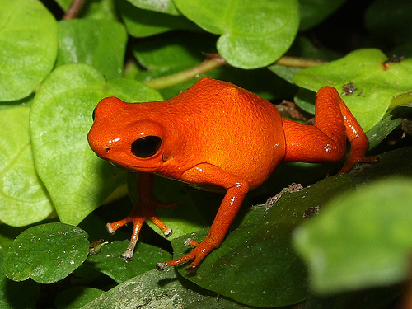
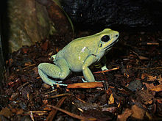
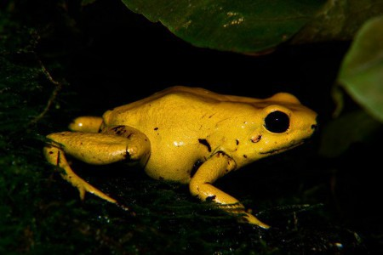
Sú tri farebné variácie tejto žaby
Mätovo zelená
Oranžová
Žltá

Slide 4
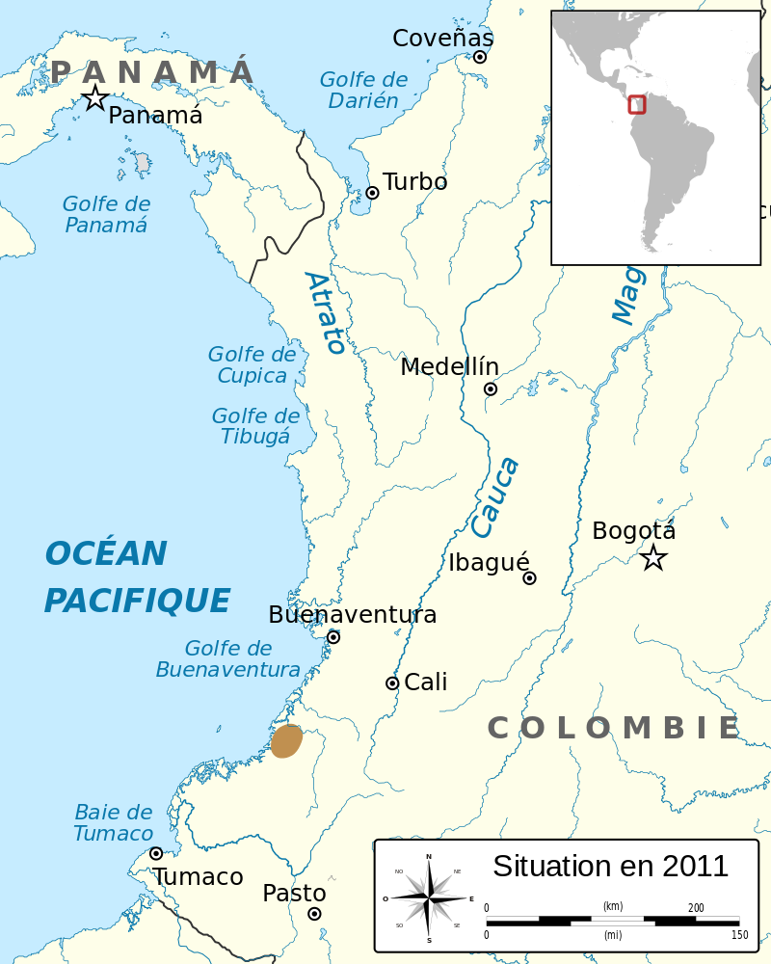
Kde žije? +podmienky
rozšírená je najmä v Kolumbii: územie La Brea
QuebradaGuangui
Na vysoké teploty sú citlivé a vyžadujú vysokú vlhkosť, pretože pochádzajú z najvlhkejších pralesov na svete
Teplota → od 21 do 25 ° C
žijú aj v skupinách

Slide 5
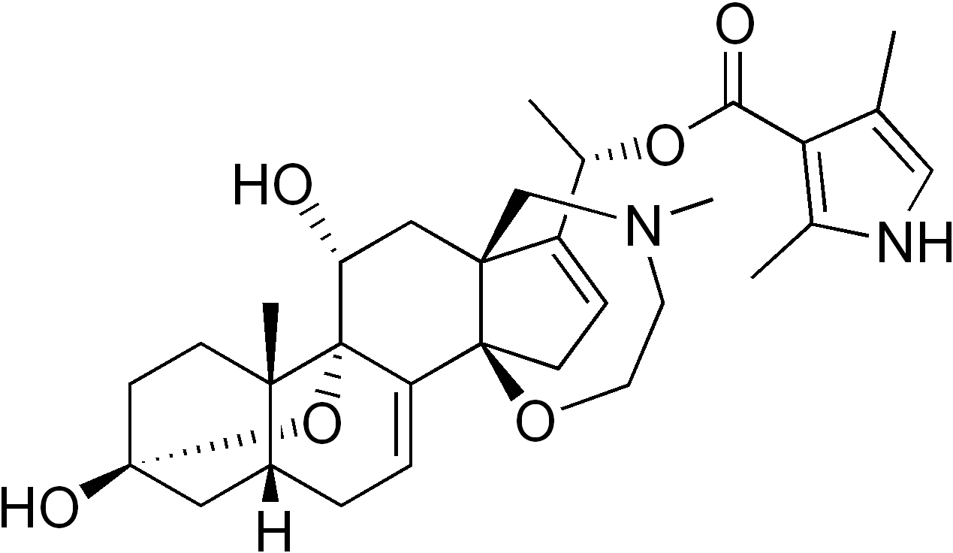
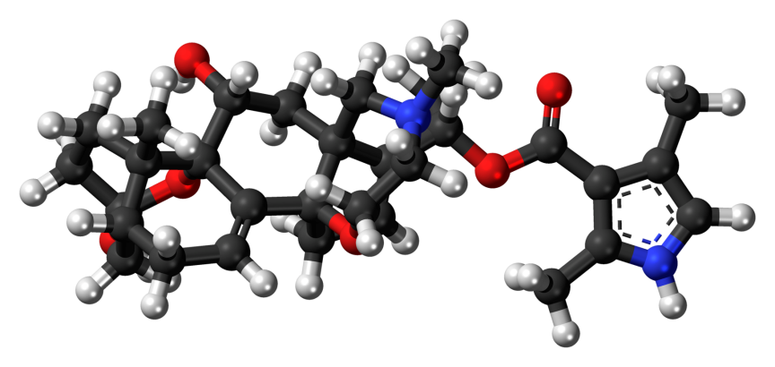
Jed
Koža je nasýtená alkaloidným jedom (batrachotoxíny)
Batrachotoxín → je silne účinný stereoidný alkaloid C₃₁H₄₂N₂O₆ (bezfarebná až mliečne zafarbená tekutina)
batrachotoxín je 5článkový s jedným heteroatómom
Jed je vylučovaný v sekrétoch
Pralesnička strašná je zo všetkých najjedovatejšia
Môže viesť k zlyhaniu srdca alebo ku fibrilácii

Slide 6
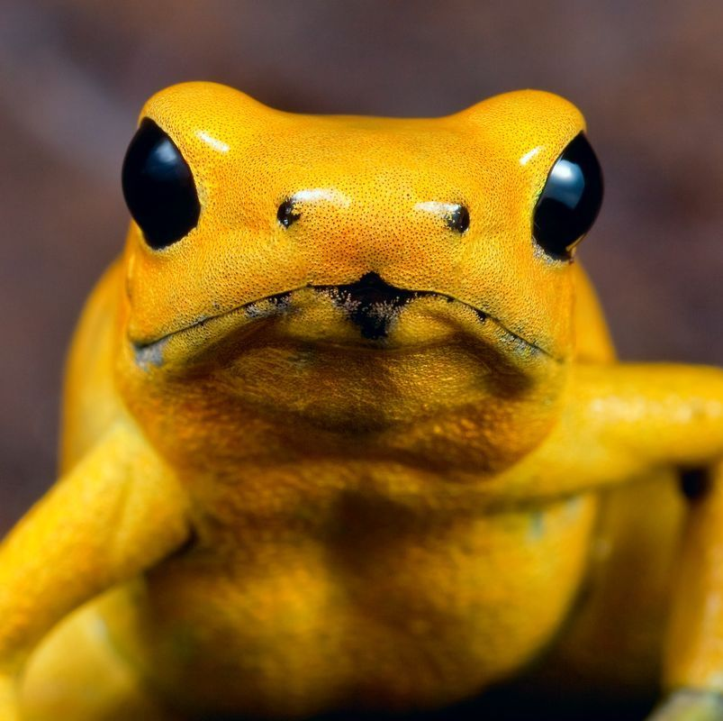
Video
http://zlinecek.cz/video/zpravodajstvi/zlinska-zoo-odchovala-poprve-jedovate-zaby/

Slide 7
Zdroje
http://cs.wikipedia.org/wiki/Pralesni%C4%8Dka_stra%C5%A1n%C3%A1
http://people.uwec.edu/piercech/animals/frog.htm
http://cs.wikipedia.org/wiki/Batrachotoxin
http://tvnoviny.sk/sekcia/spravy/zaujimavosti/krasa-a-jed-to-su-pralesnicky-alias-sipove-zaby.html
http://animaldiversity.ummz.umich.edu/accounts/Phyllobates_terribilis/

Slide 8
ĎAKUJEM ZA POZORNOSŤ! ☺

